Slide 1
BATUAN PEMBENTUK KERAK BUMI
MODUL 2
Cecep Andritela Firdaus

Slide 2
Litosfera, merupakan lapisan kerak bumi yang paling atas yang tersusun dari batuan dan mineral.
Induk dari segala macam-macam batuan adalah magma.
Magma merupakan batuan cair dan pijar yang mengandung berbagai unsur mineral dan gas.

Slide 3
Siklus Batuan
Berasal dari magma menjadi bekuan (batuan beku), sedimen dan malihan/metamorfosa.
Proses pembentukan batuan dikatakan sebagai suatu siklus karena berlangsung secara terus menerus (dari magma menjadi beku, menjadi sedimen, malihan kemudian dapat menjadi magma kembali).

Slide 5
Didalam pembentuknya, struktur lapisan bumi terdapat tiga jenis bebatuan yang paling banyak ditemukan dan didapatkan oleh peneliti sebagai pembentuk kerak bumi dan pembatas anatara lapisan kerak bumi dengan lapisan mantel pada bumi.
Batuan Beku
Batuan Sedimen / Endapan
Batuan Metamorf / Malihan

Slide 6
Batuan beku (bekuan) terdiri atas batuan beku dalam (abisis dan plutonis), batuan beku korok (hipoabysis) dan luar (epusif).
Endapan/Sedimen menurut proses : klastik, kimiawi, organik, menurut tenaga pembentuk : akuatis, aeolis, fluvial, glasial dan marine, menurut tempat : teristis (daratan), fluvial (sungai), marine (laut), limnis (rawa), dan glasial (balok-balok es mengalir).
Metamorf atau malihan terdiri atas : kontak, dinamo, dan pneumatolotik.

Slide 7
A. Batuan Beku
Batuan beku merupakan batuan dari struktur bumi yang disebabkan oleh pembekuan oleh cairan magma didalam perjalannya menuju bumi.
Ciri batuan beku : 1) tidak mengandung fosil, 2) teksturnya padat, 3) susunan sesuai dengan pembentukannya.
Didalam proses pembekuannya batuan beku dibagi atas 3 jenis batuan beku berdasarkan proses cepat atau lambatnya magma tersebut membeku saat mencapai permukaan bumi.

Slide 8
Tiga Jenis Batuan Beku
Batuan Beku Dalam (Intrusive Rocks/ Deep seated Rock), merupakan batuan beku yang membeku didalam kulit bumi dan berbentuk kristal yang besar seperti batu granit.
Batuan Gang (Korok/ Dike rock), batuan jenis ini terbentuk akibat adanya proses penyusupan magma yang masuk ke celah-celah litosfer di bagian atas. Selanjutnya membeku dan membentuk batuan. Jadi tidak mengherankan jika biasanya, posisi batuan beku jenis korok ini berada dekat dengan bagian permukaan bumi. Umumnya, batuan ini juga mengalami pengkristalan. Contoh dari batuan beku jenis korok adalah porfiri diorit, porfiri diorit, dan porfiri granit.

Slide 9
Batuan Beku Luar / Batu Leleran (Extrusive rock/ Effusive rock), merupakan batuan beku yang membeku diluar kulit bumi dan berbentuk kristal yang kecil-kecil. Diantara batuan beku luar antara lain batu apung.

Slide 10
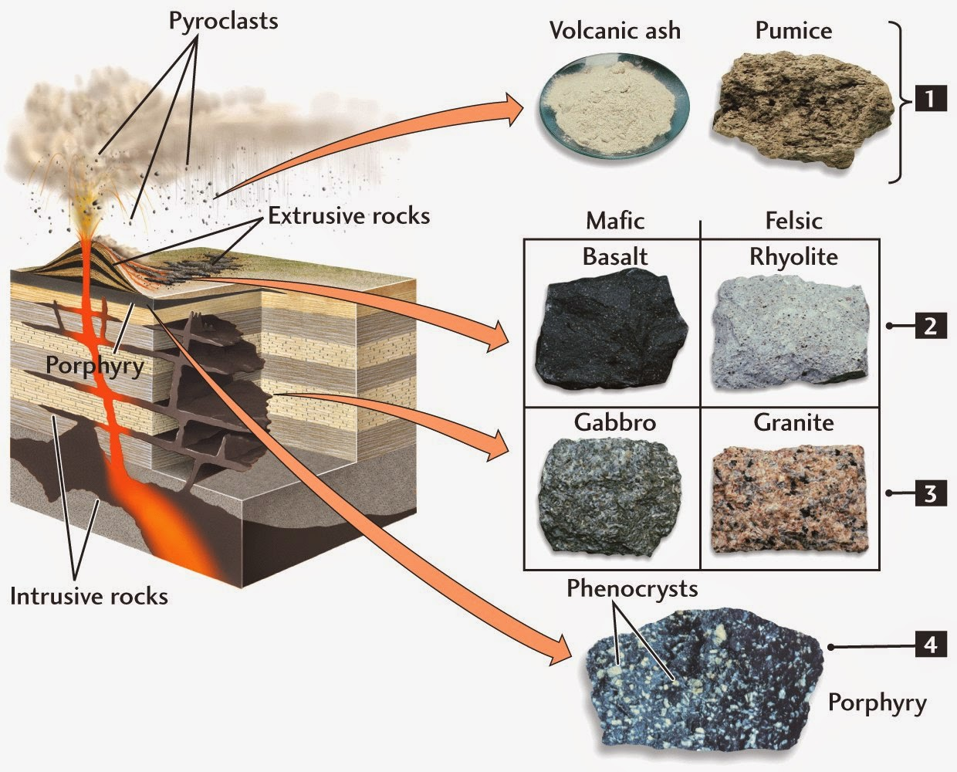

Slide 11
Batuan Beku Dalam
Bertekstur faneritik yang berarti mineral-mineral yang menyusun batuan tersebut dapat dilihat dengan mata biasa tanpa bantuan alat pembesar.
Terbentuk kurang lebih 3 – 4 km di bawah permukaan bumi, dan batuan dalam sering disebut juga batuan plutonik atau batuan abisik.
Tekstur batuannya berbutir kasar (coarse grained texture).
Struktur kristalnya adalah holokristalin atau berhablur penuh. Contoh batuannya adalah gabbro dan granodiorit.

Slide 12
Batuan Beku Gang
Bertekstur afanitik, yaitu individu mineralnya tidak dapat dilihat dengan mata biasa.
Terbentuk melalui pembekuan tiba-tiba ketika magma masuk ke dalam celah-celah di pbawah permukaan bumi.
Sedangkan batuan lelehan memiliki struktur kristal yang kecil-kecil atau bahkan tidak mempunyai bentuk Kristal (amorf). Contoh batuannya adalah batu riolit dan obsidian.

Slide 13
Batuan Beku Luar
Bertekstur afanitik, yaitu individu mineralnya tidak dapat dilihat dengan mata biasa.
Terbentuk melalui pembekuan tiba-tiba ketika magma sampai ke permukaan bumi dan berubah menjadi lava yang langsung menjadi padat karena pendinginan dari lingkungan.
Tekstur batuannya berbutir halus (fine grained texture)
Sedangkan batuan lelehan memiliki struktui kristal yang kecil-kecil atau bahkan tidak mempunyai bentuk Kristal (amorf). Contoh batuannya adalah batu riolit dan obsidian.

Slide 16
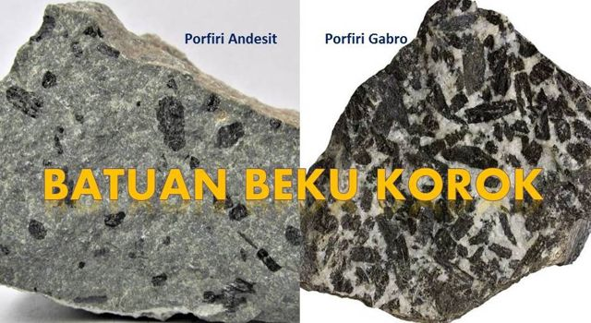

Slide 17
Contoh dari Batuan Beku
1. Batu Obsidian
Batu obsidian merupakan salah satu jenis batuan beku. Batu obsidian ini juga disebut sebagai batu kaca. Batu obsidian ini memiliki warna hitam ataupun cokelat tua. Batu obsidian ini memiliki permukaan yang halus dan juga mengkilap. Batu obsidian ini banyak dimanfaatkan sebagai alat pemotong dan juga mata. Proses terjadinya batu obsidian ini berasal dari magma yang membeku dengan cepat di atas permukaan bumi. Karena proses terbentuknya ini yang berada di luar permukaan bumi, maka batu obsidian ini seringkali disebut sebagai salah satu jenis batuan beku luar atau batuan beku efusit.

Slide 18
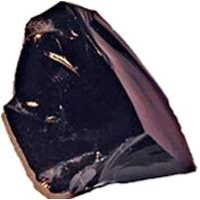
Ciri : hitam, seperti kaca, tidak ada kristal-kristal
Cara terbentuk : terbentuk dari lava permukaan yang mendingin dengan cepat
Kegunaan : untuk alat pemotong atau ujung tombak (pada masa purbakala) dan bisa dijadikan kerajinan.

Slide 19
2. Batu Granit
Batu granit terbentuk atas butiran- butiran yang kasar yang semi berwarna- warni. Disebut semi berwarna warni karena jenis batu ini memiliki warna yang berbeda- beda ada yang berwarna putih dan ada juga yang berwarna keabu- abuan. Batu ini merupakan jenis batu yang sering digunakan untuk bahan bangunan atau sering digunakan untuk membangun sebuah gedung. Jenis batuan ini terbentuk karena adanya magma yang membeku yang prosesnya terjadi di dalam kerak bumi. Proses pembekuan ini berlangsung secara perahan- lahan dan dalam waktu yang cukup lama. Maka dari itu jenis batuan ini termasuk ke dalam jenis batuan beku dalam.

Slide 20
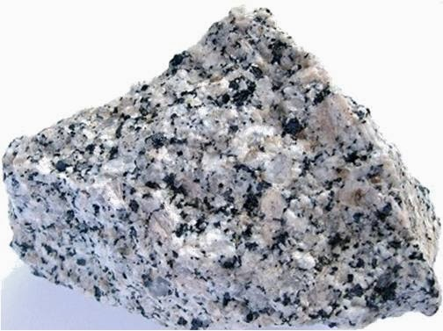
Ciri : terdiri atas kristal-kristal kasar, warna putih sampai abu-abu, kadang-kadang jingga, Batuan ini banyak di temukan di daerah pinggiran pantai dan di pinggiran sungai besar ataupun di dasar sungai.
Cara terbentuk : dari pendinginan magma yang terjadi dengan lambat di bawah permukaan bumi
Kegunaan : sbg bahan bangunan

Slide 21
3. Batu Basal
Batu basal sering disebut juga sebagai batu lava. Batu lava atau basal ini memiliki warna hijau keabu- abuan dan terdiri dari butiran- butiran kecil atau berbentuk butiran- butiran kecil. Batu ini juga merupakan salah satu jenis batuan yang sering digunakan untuk membuat bahan bangunan. Proses terbentuknya batu ini berasal dari magma yang membeku di bawah lapisan kerak bumi yang bercampur dengan gas- gas tertentu yang menyebabkan magma tersebut memiliki rongga- rongga kecil. Proses terjadinya dimulai dari magma yang keluar dari dapur magma dan mencapai permukaan bumi yang membeku dengan cepat di atas permukaan bumi. Maka dari itu jenis batuan ini termasuk ke dalam jenis batuan beku luar atau batuan beku efusit.

Slide 22
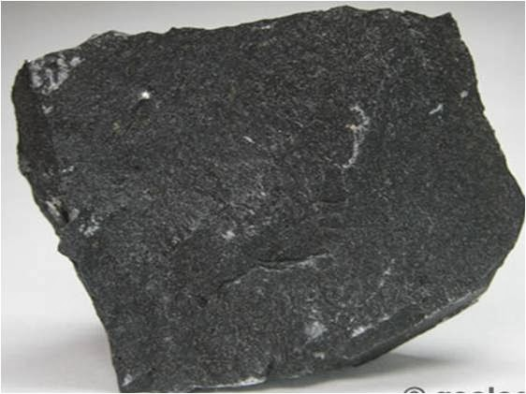
Ciri : terdiri atas kristal-kristal yang sangat kecil, berwarna hijau keabu-abuan dan berlubang-lubang
Cara terbentuk : dari pendinginan lava yang mengandung gas tetapi gasnya telah menguap
Kegunaan : sebagai bahan baku dalam industri poles, bahan bangunan / pondasi bangunan (gedung, jalan, jembatan, dll)

Slide 23
4. Batu Andesit
Batu andesit ini merupakan jenis batuan beku yang mempunyai warna putih keabu- abuan dan butirannya kecil- kecil seperti ciri- ciri yang dimiliki oleh batu basal. Batu ini seringkali digunakan dalam pembuatan arca dan juga bangunan- bangunan candi dan semacamnya. Proses terbentuknya batu ini berasal dari magma yang membeku dengan sangat cepat yang berada di bawah kerak bumi. Batu andesit ini merupakan salah satu jenis batuan beku yang tergolong ke dalam batuan beku luar atau batuan beku efusit.

Slide 24
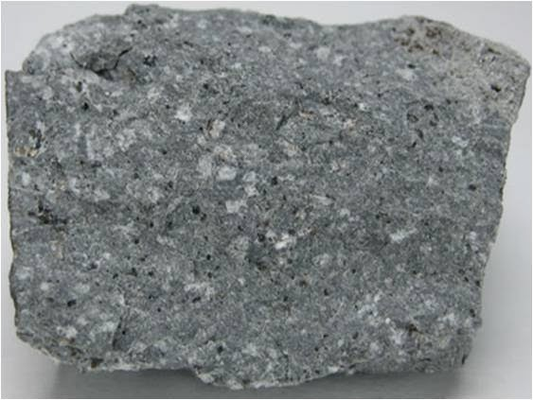
Ciri : batuan bertekstur halus, berwarna abu-abu hijau tetapi sering merah atau jingga
Cara terbentuk : berasal dari lelehan lava gunung merapi yang meletus, terbentuk (membeku) ketika temperatur lava yang meleleh turun antara 900 sampai dengan 1,100 derajat Celsius.
Kegunaan : Nisan kuburan, Cobek, Arca untuk hiasan, Batu pembuat candi

Slide 25
5. Batu Apung
Batu apung merupakan salah satu jenis dari batuan beku yang memiliki ciri khusus berwarna cokelat bercampur dengan abu- abu muda. Selain warna yang khas tersebut, batu ini juga memiliki bentuk berongga- rongga. Batu ini seringkali digunakan untuk mengampelas kayu dan juga digunakan sebagai bahan penggosok. Batu ini terbentuk dari magma yang membeku di permukaan bumi. Maka dari jenis cara pembentukannya, batu ini tergolong sebagai batuan beku dengan jenis batu beku efusit.

Slide 26
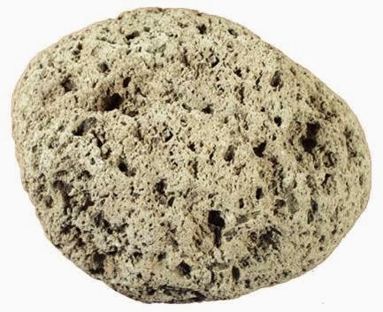
Ciri : warna keabu-abuan, berpori-pori, bergelembung, ringan, terapung dalam air
Cara terbentuk : dari pendinginan magma yang bergelembung-gelembung gas
Kegunaan : untuk mengamplas atau menghaluskan kayu, di bidang industri digunakan sebagai bahan pengisi (filler), isolator temperatur tinggi dan lain-lain.

Slide 27
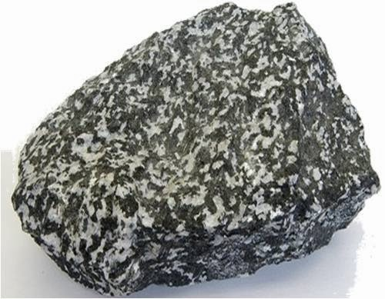
6. Diorit
Ciri : Kelabu bercampur putih, atau hitam bercampur putih
Cara terbentuk : dari hasil peleburan lantai samudra yang bersifat mafic pada suatu subduction zone, biasanya diproduksi pada busur lingkaran volkanis, dan membentuk suatu gunung didalam cordilleran ( subduction sepanjang tepi suatu benua, seperti pada deretan Pegunungan)
Kegunaan : sbg batu ornamen dinding maupun lantai bangunan gedung dan sbg bahan bangunan (hiasan)

Slide 28
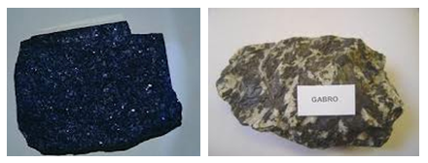
7. Gabro
Ciri : Berwarna hitam, hijau, dan abu-abu gelap. Struktur batuan ini adalah massive, tidak terdapat rongga atau lubang udara maupun retakan-retakan. Batuan ini memeiliki tekstur fanerik karena mineral-mineralnya dapat dilihat langsung secara kasat mata dan mineral yang besar menunjukkan bahwa mineral tersebut terbentuk pada suhu pembekuan yang relatif lambat sehingga bentuk mineralnya besar-besar
Cara terbentuk : terbentuk dari magma yang membeku di dalam gunung
Kegunaan : untuk penghasil pelapis dinding ( sebagai marmer dinding )

Slide 29
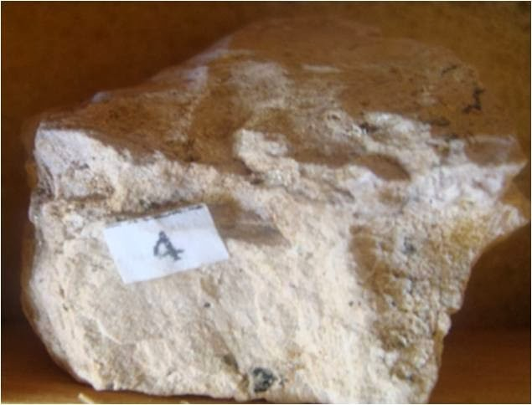
8. Liparit
Ciri : bertekstur porfiris dan umumnya berwarna putih, mineral pembentuknya feldspar, kuarsa, biotit dan mungkin juga mineral berwarna gelap.

Slide 30
B. Batuan Sedimen (Endapan)
Batuan sedimen ini merupakan salah satu jenis batuan yang mana terbentuk sebagai hasil pemadatan endapan yang berupa bahan lepas.
Batuan sedimen atau sering juga disebut sebagai endapan merupakan batuan yang terbentuk dari endapan bahan- bahan yang terbawa oleh air ataupun angin.
Batuan ini terbentuk karena adanya proses pembatuan atau litifikasi dari hasil proses pelapukan dan juga erosi tanah yang telah terbawa arus dan kemudian diendapkan.
Ciri batuan sedimen : 1) berlapis-lapis, 2) mengandung sisa-sisa jasad, 3) homogen.

Slide 31
Seorang ahli, yakni Hutton (1875) menyatakan bahwasannya batuan sedimen ini merupakan batuan yang terbentuk oleh konsolidasi sedimen, sebagai material lepas, yang terangkut ke lokasi pengendapan oleh air, angin, es dan juga longsoran gravitasi, gerakan tanah atau juga tanah longsor.
Selain terbentuk dari demikian, batuan sedimen ini juga terbentuk oleh penguapan larutan kalsium karbonat, silika, garam, dan juga material- material lainnya. Demikianlah yang disebut dengan batuan sedimen.

Slide 32
PROSES TERBENTUKNYA BATUAN SEDIMEN
Proses terbentuknya batuan sedimen dimulai dari adanya pengikisan terhadap batuan beku. Pengikisan ini dapat disebabkan karena pergerakan air, angin, es atau aktivitas makhluk hidup. Partikel-partikel yang terkikis akan bergerak mengikuti media pengikutnya. Kemudian pada suatu titik akan berhenti dan terkumpul di suatu tempat. Kemudian kumpulan partikel ini akan mengalami proses pengendapan (Sedimentasi).
Sedimentasi merupakan proses pengendapan material batuan secara gravitasi yang dapat terjadi di daratan, garis pantai ataupun di dasar laut. Setelah mengendap, selanjutnya partikel-partikel tersebut akan memadat membentuk batuan sedimen.

Slide 33
Proses sedimentasi pada batuan
1. Proses Sedimentasi Mekanik
Proses sedimentasi mekanik merupakan proses pengendapan yang dipengaruhi oleh pergerakan (aktivitas mekanik) banyak hal. Beberapa hal tersebut seperti air, gravitasi, angin, es, dan bahkan gerakan makhluk hidup.
2. Proses Sedimentasi Kimiawi
Proses sedimentasi kimia merupakan pengendapan yang terjadi karena perubahan komposisi mineral-mineral pada batuan tertentu secar kimiawi. Biasanya terjadi karena komponen kimia dari luar menembus pori-pori dan menjadi bagian dari batuan tersebut. Setelah mineral baru masuk, akan terjadi reaksi kimia antara mineral baru dengan mineral yang sudah ada, kemudian terjadi kristalisasi sehingga terbentuklah batuan sedimen.
3. Proses Sedimentasi Biologis (Akibat Makhluk hidup)
Merupakan sedimentasi yang disebabkan karena penghancuran bebatuan oleh aktivitas makhluk hidup. Setelah bebatuan tersebut hancur, partikelnya akan terbawa ke tempat baru dan berinteraksi dengan keadaan di lingkungan baru. Sehingga terjadi perubahan-perubahan pada komponen batuan tersebut dan terciptalah batuan sedimen.

Slide 34
CIRI – CIRI DAN KARAKTERISTIK BATUAN SEDIMEN
1. Warna Batuan Sedimen
Kebanyakan batuan sedimen yang dijumpai berwarna terang, seperti putih, kuning, atau abu-abu terang. Tetapi ada juga yang dijumpai berwarna gelap seperti hitam, merah dan coklat. Warna dari batuan sedimen sangat bervariasi tergantung kepada komposisi mineral penyusunnya.

Slide 35
2. Kekompakan Batuan Sedimen
Proses pemadatan atau pengompakan dari batuan sedimen disebut diagenesa. Proses ini dapat terjadi pada suhu dan tekanan normal hingga suhu 300 derajat celcius dan tekanan 2 kilobar. Proses tersebut berlangsung mulai sedimen mengalami penguburan hingga terangkat kembali ke permukaan. Berdasarkan prosesnya terdapat 3 jenis diagenesa, yaitu :
Diagenesa Eogenik, diagenesa awal pada sedimen di bawah permukaan air.
Diagenesa Mesogenik, diagenesi pada waktu sedimen mengalami penguburan yang lebih dalam.
Diagenesa Teogenik, yaitu diagenesa yang terjadi ketika batuan sedimen tersingkap kembali ke permukaan.

Slide 36
3. Bentuk Butir Batuan Sedimen
Berdasarkan perbandingan dimensi Tinggi, Panjang dan Lebarnya, terdapat 4 jenis bentuk batuan sedimen, yaitu :
Oblate, bila ukuran tinggi sama dengan panjangnya tetapi tidak sama dengan lebarnya.
Equant, bila ukuran tinggi, panjang dan lebarnya hampir sama.
Bladed, bila ukuran tinggi, panjang dan lebarnya berbeda-beda.
Prolate, bila ukuran panjang dan lebarnya sama, tetapi ukuran tingginya berbeda.

Slide 37
4. Kebundaran Batuan Sedimen
Berdasarkan kebundaran atau keruncingannya, batuan sedimen dapat dibagi menjadi 6 tingkatan, yaitu :
Sangat meruncing (Very angular)
Meruncing (Angular)
Meruncing tanggung (Subangular)
Membundar Tanggung (Subrounded)
Membundar (Rouded)
Sangat Membundar (Well Rounded)

Slide 38
5. Ukuran Butir Batuan Sedimen
Ukuran butir penyusun batuan sedimen biasanya tidak dapat diamati oleh mata telanjang. Meskipun demikian, mungkin masih bisa diketahui melalui perabaan yang seksama. Umumnya penilaian ukuran butir batuan sedimen mengikuti Skala Wentworth.

Slide 39
Ukuran Butir Batuan Sedimen

Slide 40
6. Permukaan Batuan Sedimen
Permukaan sedimen beragam, secara garis besar terbagi 3, yaitu :
Kasar, permukaan terlihat meruncing (terasa tacam), dengan permukaan yang dipenuhi butir-butir tidak halus.
Sedang, permukaan butirnya tidak terlalu meruncing, tetapi juga tidak terlalu halus. Biasanya memiliki kebundaran yang tanggung (subrounded) atau keruncingan tanggung (subangular).
Halus, permukaan sudah halus dan rata. Terbentuk dari proses abrasi permukaan butir yang sudah lanjut ketika mengalami transportasi.

Slide 41
KLASIFIKASI MACAM – MACAM JENIS BATUAN SEDIMEN
Berdasarkan Pembentukannya
Batuan Sedimen Klastik
Batuan Sedimen Non-Klastik (Batuan Sedimen Kimiawi dan Organik)

Slide 42
1. Batuan Sedimen Klastik
Batuan sedimen klastik merupakan batuan sedimen yang terbentuk dari hancuran batuan lain. Kemudian tertransportasi (dibawa ke tempat lain) dan terdeposisi (Beradaptasi dengan lingkungan) baru dan selanjutnya mengalami diagenesa (mengalami perubahan-perubahan tertentu sehingga membentuk batuan baru).

Slide 43
2. Batuan Sedimen Non-Klastik (Batuan Sedimen Kimiawi dan Organik)
Batuan sedimen non-klastik termasuk batuan sedimen kimiawi dan organik. Batuan sedimen kimiawi merupakan batuan sedimen yang terbentuk karena adanya perubahan komposisi kimia dari batuan asal atau partikel batuan asal. Batuan Organik merupakan batuan sedimen yang terbentuk dari sisa-sisa jasad makhluk hidup yang mengalami pengendapan dan pemadatan di tempat tertentu.

Slide 44
b. Berdasarkan Jenisnya
Batu Konglomerat
Batu Pasir
Batu Serpih
Batu Gamping (Batu Kapur)
Batu Breksi
Stalaktit dan Stalagmit
Batu Lempung

Slide 45
1. Batu Konglomerat
Batu konglomerat merupakan batuan yang terbentuk dari material kerikil-kerikil bulat, batu-batu dan pasir yang merekat satu sama lainnya.
Batu konglomerat terbentuk dari bahan-bahan yang lepas karena gaya beratnya kemudian menjadi padat dan saling terikat.
Batu konglomerat berfungsi sebagai bahan pendukung bangunan (bukan bahan utama).

Slide 46
2. Batu Pasir
Batu pasir merupakan batuan yang tersusun dari butiran-butiran pasir, umumnya berwarna abu-abu, kuning, atau pun merah. Batu pasir terbentuk dari bahan-bahan yang lepas karena gaya beratnya menjadi terpadatkan dan menjadi saling terikat. Batu pasir dapat berfungsi sebagai material penyusun gelas/kaca atau pun sebagai kontruksi bangunan.

Slide 47
3. Batu Serpih
Batu serpih merupakan batu yang berbau seperti tanah liat, berbutir-butir halus, berwarna hijau, hitam, kuning, merah, atau pun abu-abu. Batu serpih terbentuk dari bahan-bahan yang lepas dan halus karena gaya beratnya menjadi terpadatkan dan saling terikat. Batu ini dapat digunakan sebagai bahan bangunan.

Slide 48
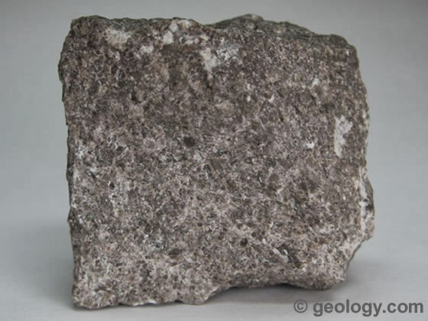
4. Batu Gamping (Batu Kapur)
Batu gamping merupakan batu yang agak lunak, berwarna putih keabu-abuan, dan dapat membentuk gas karbon dioksida apabila ditetesi asam. Batu ini terbentuk dari cangkang binatang lunak seperti siput, kerang, dan binatang-binatang laut lainnya yang telah mati. Rangkanya yang terbuat dari kapur tidak akan musnah, akan tapi memadat dan membentuk batu kapur. Batu ini digunakan sebagai bahan baku semen.

Slide 49
5. Batu Breksi
Batu breksi merupakan batuan yang terbentuk dari gabungan pecahan-pecahan yang berasal dari letusan gunung berapi. Batu ini terbentuk karena bahan-bahan ini terlempar tinggi ke udara dan mengendap di suatu tempat. Batu ini berfungsi sebagai bahan kerajinan atau pun bahan bangunan.

Slide 50
6. Stalaktit dan Stalagmit
Stalaktit dan stalagmite merupakan endapan-endapan yang terdapat pada gua, yang umumnya berwarna kuning, coklat, krem, keemasan, atau pun putih. Stalaktit dan stalagmite terbentuk dari air yang larut dan turun ke gua dan menetes-netes dari atap gua ke dasar gua. Tetesan-tetesan air yang mengandung kapur tersebut lama kelamaan kapurnya membeku dan menumpuk sedikit demi sedikit sehingga menjadi batuan kapur yang berbentuk runcing-runcing.

Slide 51
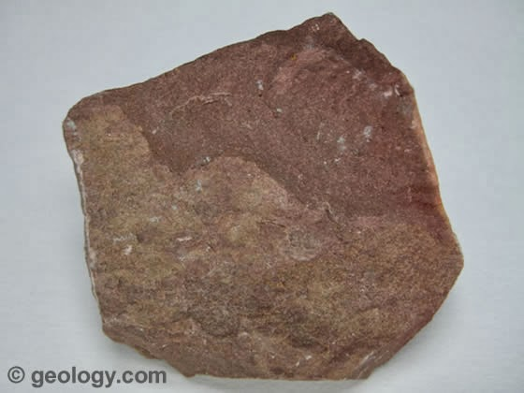
7. Batu Lempung
Batu lempung merupakan batuan yang umumnya berwarna coklat, keemasan, merah, atau abu-abu. Batuan ini umumnya terbentuk karena proses pelapukan batuan beku yang menghasilkan material lempung dan umumnya ditemukan disekitar batuan induknya. Kemudian material lempung ini mengalami proses pengendapan sehingga membentuk batu lempung. Batu lempung cocok dijadikan sabagai bahan kerajinan.

Slide 52
C. Batuan Metamorf
Secara bahasa kata metamorf berasal dari bahasa Yunani, yaitu “Meta” yang artinya berubah dan “Morph” yang artinya bentuk. Sesuai dengan namanya batuan metamorf merupakan batuan hasil transformasi atau perubahan dari suatu tipe batu yang telah ada sebelumnya. Proses terbentuknya batuan metamorf disebut dengan metamorfisme.

Slide 53
Batuan metarmorf merupakan jenis batuan yang proses terbentuknya secara metamorfosis akibat perubahan fisik atau kimia dari batuan yang telah ada sebelumnya, baik itu batuan sedimen ataupun batuan beku.
Faktor yang mempengaruhi perubahan bentuk batuan menjadi batuan metamorf adalah tekanan serta suhu panas contohnya seperti pergerakan lempeng teknonik, tekanan atau kompresi permukaan bumi, hingga gaya geser dalam waktu yang lama.
Batuan asal yang berubah menjadi batuan metamorf disebut protolith. Protolith ini merupakan batuan panas dengan suhu lebih dari 150 derajat celcius dan tekanan yang sangat tinggi.

Slide 54
Hal unik yang dimiliki oleh batuan metamorf apabila dibandingkan dengan batuan beku atau sedimen adalah tingkat kepadatannya yang sangat tinggi. Selain itu, batuan metamorf juga dapat bertahan terhadap erosi.
Batuan metamorf dapat dikatakan sebagai jenis batuan yang telah mengalami proses modifikasi oleh tekanan, panas, ataupun perubahan kimiawi.
Paparan terhadap kondisi ekstrim itulah yang akhirnya mengubah tekstur, kandungan mineral, serta komposisi kimiawi yang menyusun batuan metamorf.

Slide 55
terbentuknya batuan metamorf dapat terjadi ketika panas bumi sampai di permukaan dan menyebabkan melelehnya batuan-batuan di sekitarnya. Proses ini dinamakan metamorfosis kontak.

Slide 56
CIRI – CIRI DAN KARAKTERISTIK BATUAN METAMORF (MALIHAN)
1. Warna Batuan Metamorf
Warna batuan metamorf sangat bervariasi, tergantung kepada batuan sebelumnya serta penyebab perubahannya, berdasarkan warnanya ada beberapa batuan metamorf, yaitu :
Kwarsa, berwarna putih jernih atau putih susu, tidak memiliki belahan.
Mika, memiliki belahan, apabila berwarna puti diberi nama muskovit, bila berwarna hitam diberi nama biotit.
Feldspar, memiliki belahan dengan ciri tertentu, bila belahannya tegak lurus dan berwarna merah daging disebut ortoklas, sedangkan bila belahannya seperti kristal kembar berwarna putih atau abu-abu disebut plagioklas.

Slide 57
2. Tekstur Batuan Metamorf
Penilaian tekstur batuan metamorf berhubungan dengan ukuran, bentuk, dan susunan butir mineral batuan tersebut. Tekstur umum yang paling sering dijumpai adalah
Kristaloblastik, mineral batuan asal sudah mengalami kristalisasi, kemudian terjadi lagi proses kristalisasi ketika menjadi batuan metamorf.
Relik (sisa), tekstur batuan metamorf yang masih terlihat tekstur batuan asalnya.

Slide 58
3. Struktur Batuan Metamorf
BerFoliasi, Foliasi adalah lapisan-lapisan pada batuan metamorf yang berbentuk seperti belahan. Merupakan penjajaran dari komposisi mineralnya.
Non-Foliasi, merupakan batuan metamorf yang tidak memiliki lapisan-lapisan sehingga tidak terlihat penjajaran mineral-mineral penyusun batuan tersebut.

Slide 59
4. Komposisi Mineral Pembentuk Batuan Metamorf
Mineral pembentuk batuan metamorf disebut mineral metamorfik. Mineral ini hanya terbentuk pada suhu dan tekanan yang tinggi.
Beberapa mineral yang pasti terlibat dalam proses metamorfisme disebut mineral indeks, antara lain termasuk silimanit, kyanit, stauroli, andalusi, dan beberapa garnet. Mineral lainnya yang dapat ditemukan dalam batuan metamorf tetapi belum tentu terlibat dalam proses metamorfisme adalah olivin, piroksen, amphibol, mika, dan kwarsa.

Slide 60
5. Bentuk Kristal Batuan Metamorf
Euhedral, jika kristal berbentuk sempurna, dengan dibatasi oleh bidang kristal yang ideal (tegas, jelas teratur).
Subhedral, kristalnya dibatasi oleh bidang-bidang kristal yang tidak begitu jelas, sebagian teratur, sebagian tidak.
Anhedral, kristalnya dibatasi oleh bidang-bidang kristal yang tidak teratur.

Slide 61
KLASIFIKASI MACAM – MACAM JENIS BATUAN METAMORF (MALIHAN)
Batuan Metamorf Berdasarkan Metamorfisme (proses pembentukannya)
Batuan Metamorf Berdasarkan Jenisnya

Slide 62
Batuan Metamorf Berdasarkan Metamorfisme (proses pembentukannya)
a. Batuan Tipe Metamorfisme Kontak
Batuan jenis ini merupakan batuan metamorf yang terbentuk karena terjadinya kontak (interaksi) antara batuan asal dengan magma. Tentunya dengan magma yang sangat panas akan terjadi peningkatan suhu dan peningkatan tekanan sehingga dapat membuat batu tersebut berubah menjadi batuan yang baru. Biasanya batuan yang terbentuk melalui metamorfisme kontak memiliki ciri lebih keras, berkristal kasa, dan kompak. Contohnya adalah perubahan batu kapur menjadi batu marmer.

Slide 63
b. Batuan Tipe Metamorfisme Dinamo (Regional)
Batuan jenis ini merupakan batuan metamorf yang terbentuk karena mengalami perubahan akibat tekanan tinggi dari tenaga endogen dalam waktu yang lama. Biasanya terjadi pada batuan dengan massa besar dan permukaan yang luas. Btuan yang mengalami tipe metamorfisme ini cenderung lebih keras, berfoliasi, terdiri dari susunan planar mineral yang sejajar. Contohnya adalah perubahan batu lumpur menjadi batu tulis.

Slide 64
c. Batuan Tipe Metamorfisme Kataklastik
Batuan jenis ini merupakan batuan metamorf yang terbentuk akibat deformasi mekanis. Contohnya ketika dua tubuh batuan bergeser melewati satu sama lain sehingga terjadinya gesekan. Gesekan tersebut akan menyebabkan peningkatan suhu sehingga tubuh batuan asal akan berubah.

Slide 65
d. Batuan Tipe Metamorfisme Tindihan
Batuan jenis ini merupakan batuan metamorf yang terbentuk pada kedalaman beberapa ratus meter dari permukaan. Batuan ini terbentuk pada daerah yang suhunya lebih besar dari 300 derajat celcius tanpa adanya stress diferensial. Dikatakan batuan metamorf karena adanya pembentukan mineral baru walaupun struktur batuan secara fisik tidak mengalami perubahan.

Slide 66
e. Batuan Tipe Metamorfisme Hidrotermal
Batuan jenis ini merupakan batuan metamorf yang terbentuk pada suhu tinggi dengan tekanan sedang akibat cairan hidrotermal. Seringkali terjadi dalam batuan basalt yang kekurangan mineral hidrat.

Slide 67
Batuan Metamorf Berdasarkan Jenisnya
a. Batu Pualam atau Batu Marmer
Batu pualam atau marmer merupakan batu yang berasal dari batu gamping / batu kapur dan memiliki campuran warna yang berbeda-beda, mempunyai pita-pita warna, kristal-kristalnya sedang sampai kasar, Apabila ditetesi asam akan mengeluarkan bunyi mendesah. Batu ini akan menjadi keras dan mengkilap jika dipoles. Batu ini terbentuk karena batu kapur mengalami perubahan suhu dan tekanan tinggi. Batu ini bisa digunakan sebagai bahan ubin.

Slide 68
b. Batu Sabak
Batu sabak merupakan batu yang berasal dari batu serpih, umumnya berwarna abu-abu kehijau-hijauan dan hitam, dapat dibelah-belah menjadi lempeng-lempeng tipis. Batu ini terbentuk apabila batu serpih terkena suhu dan tekanan tinggi. Batu ini bisa dijadikan sebagai bahan kerajinan atau bahan bangunan.

Slide 69
c. Batu Gneiss (Ganes)
Batu gneiss atau ganes merupakan batu yang umumnya berwarna putih keabu-abuan, terdapat goresan-goresan yang tersusun atas mineral-mineral, mempunyai bentuk bentuk jajaran yang tipis dan terlipat pada sejumlah lapisan dan terlihat urat-urat tebal yang terdiri dari butiran-butiran mineral. Batu ini terbentuk pada saat batuan sedimen atau batuan beku yang terpendam pada tempat yang dalam mendapatkan tekanan dan temperatur yang tinggi. Batu ini bisa dijadikan sebagai kerajinan.

Slide 70
d. Batu Sekis
Batu sekis merupakan batu yang umumnya berwarna hitam, hijau dan ungu, mineralnya umumnya terpisah menjadi berkas-berkas bergelombang yang diperlihatkan dengan kristal yang berkilau. Batuan ini terbentuk dari perubahan batuan-batuan yang berubah bentuk pada taraf menengah. Batu ini dapat digunakan sebagai sumber mika yang utama (komponen penting dalam industri elektronika).

Slide 71
e. Batu Kuarsit
Batu kuarsit merupakan batu yang umumnya berwarna abu-abu, kekuningan, coklat, atau merah, sering berlapis-lapis dan dapat mengandung fosil. Batu ini merupakan perubahan dari batuan pasir yang mendapatkan suhu yang tinggi. Batu ini dapat digunakan sebagai bahan kerajinan atau pun kontruksi jalan raya.

Slide 72
f. Batu Milonit
Batu milonit merupakan batuan yang terdapat butir-butir halus, dapat dibelah, berwarna abu-abu, kehitaman, coklat, atau pun biru. Batu ini terbentuk oleh terbentuknya mineral-mineral yang mengakibatkan pengurangan ukuran butir-butir batuan awal. Batu ini dapat digunakan sebagai bahan kerajinan.

